Slide 1
Городецкая роспись. Учимся рисовать цветы.

Slide 2
Городецкая роспись один из традиционных русских народных промыслов. Эту замечательную роспись трудно спутать с другой. Краски городецкой росписи яркие, сочные, жизнерадостные и все в ней символично. Вороные кони с крутой шеей и тонкими ногами символ богатства, невиданные птицы символ счастья, а цветы-здоровье и успех в делах. Попробуем нарисовать самый простейший узор-цветы и бутоны. Вот такой.

Slide 3
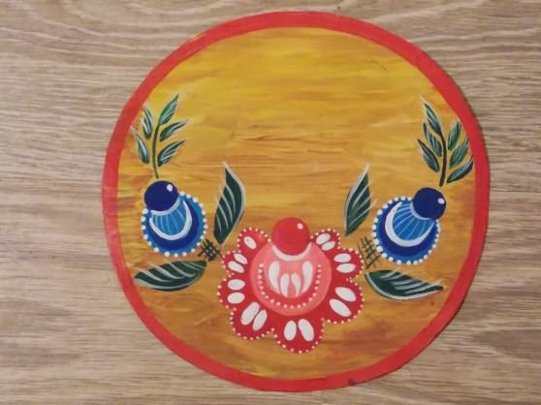
Для этого нам понадобятся:кисти разных размеров, гуашь или акриловые краски

Slide 4
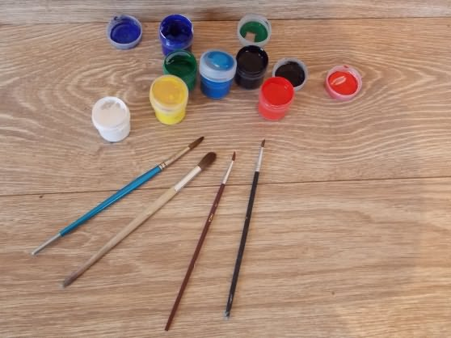
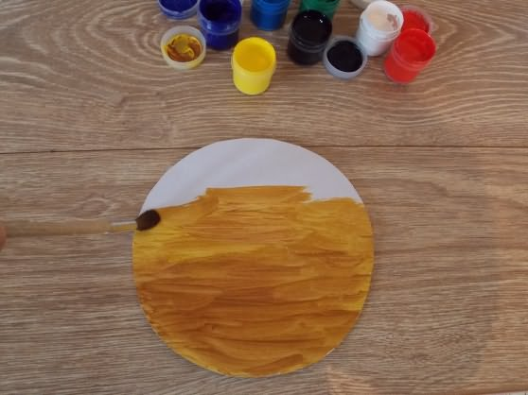
Широкой кистью тонируем круг под"дерево".

Slide 5
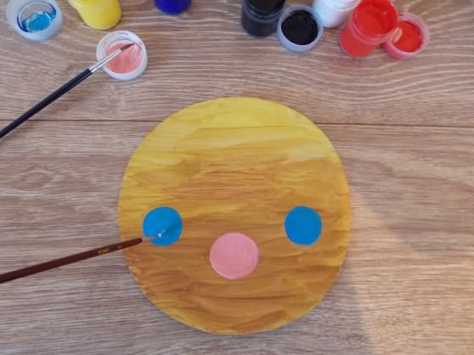
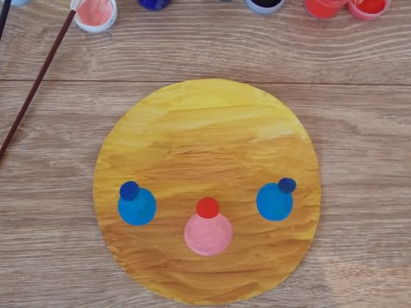
Смешиваем белую гуашь с красной и синей, получаем оттенки розового и голубого. Держим кисточку вертикально. Рисуем круги, так называемые "подмалевки«
Синей и красной гуашью рисуем"подмалевки"меньшего размера, немного заходя на основной круг.

Slide 6
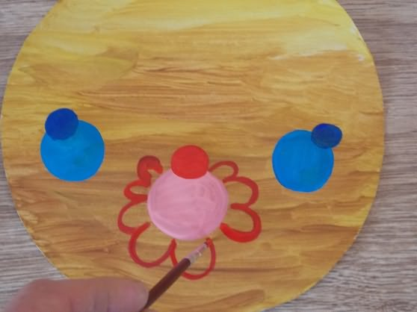
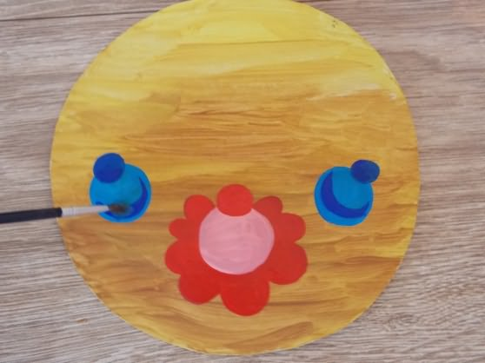
Украшаем наш розан лепестками, на бутонах прорисовываем дуги.

Slide 7
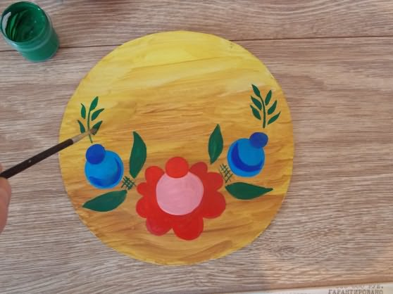
Теперь приступаем к изображению листьев и веточек. Примакивая кисточкой, делаем симметричные отпечатки листьев.
Ну и наконец, самое главное. Наш узор надо оживить. Берем самую тонкую кисть и легким касанием наносим "оживки" белой краской в виде точек, дуг, капелек, штрихов. Не переусердствуйте. Здесь главное-соблюсти
чувство меры.

Slide 8
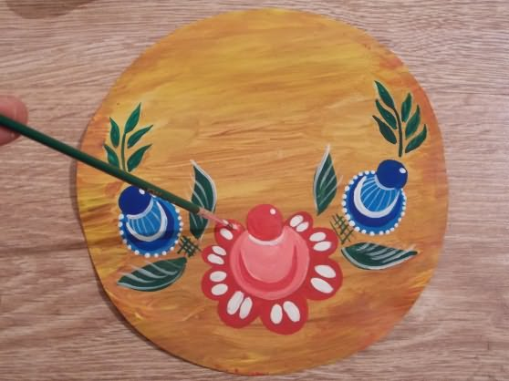
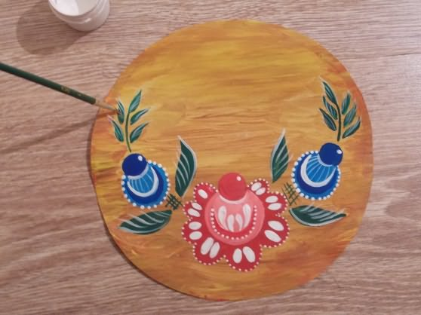

Slide 9
Как видите, ничего сложного.
Удачи всем!

